Slide 1

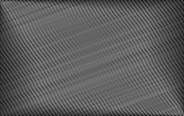
HTML常用标签
主讲人：kerwin

Slide 2
目录
1
语义是什么？
CONTENTS
2
常用标签

Slide 3
目录
1
语义是什么？
CONTENTS
2
常用标签

Slide 4
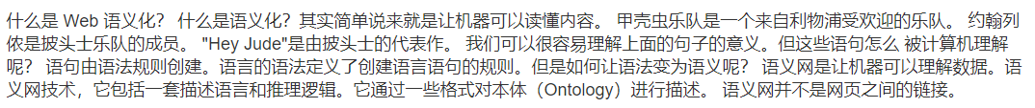
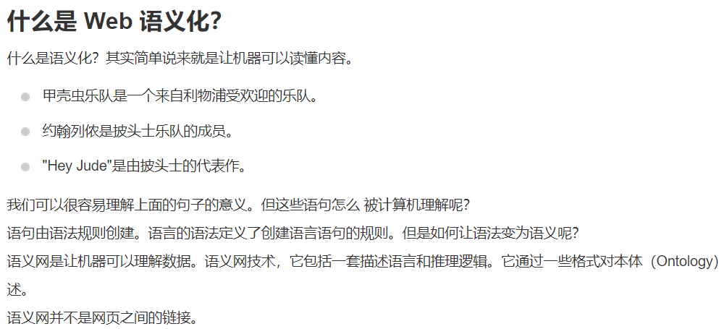
1. 语义是什么？
01
裸奔好看
爬虫喜欢
方便维护

Slide 5
目录
1
语义是什么？
CONTENTS
2
常用标签

Slide 6
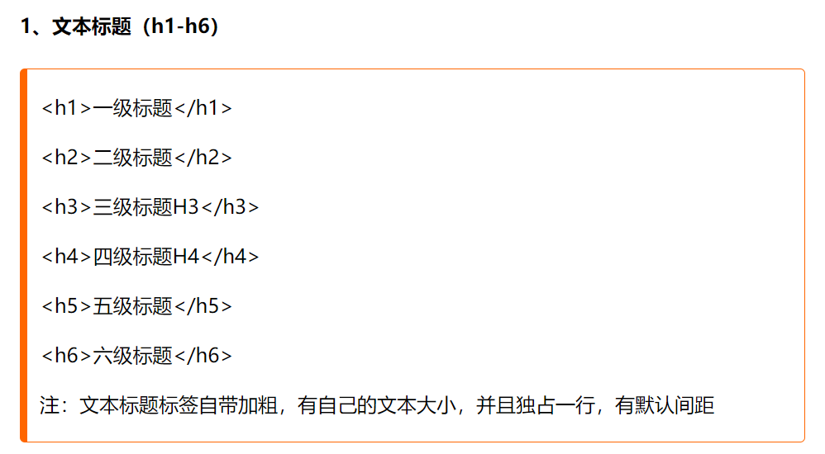
01
2. 常用标签

Slide 7
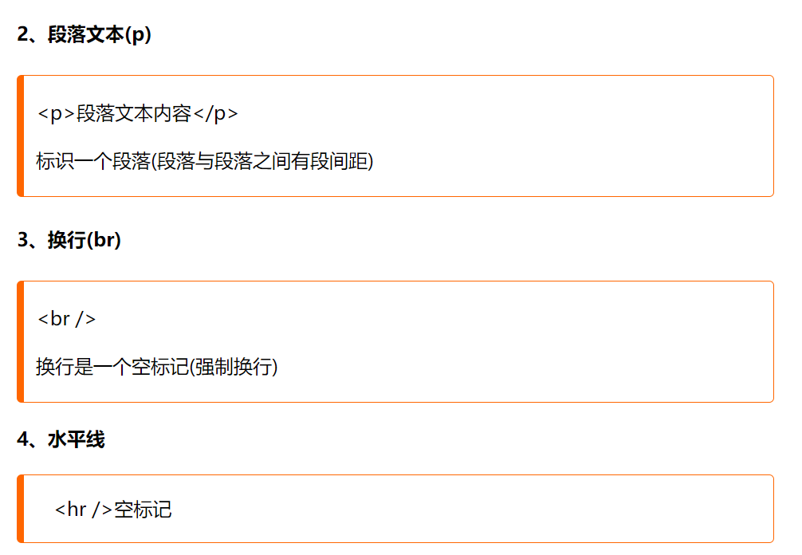
02
2. 常用标签

Slide 8
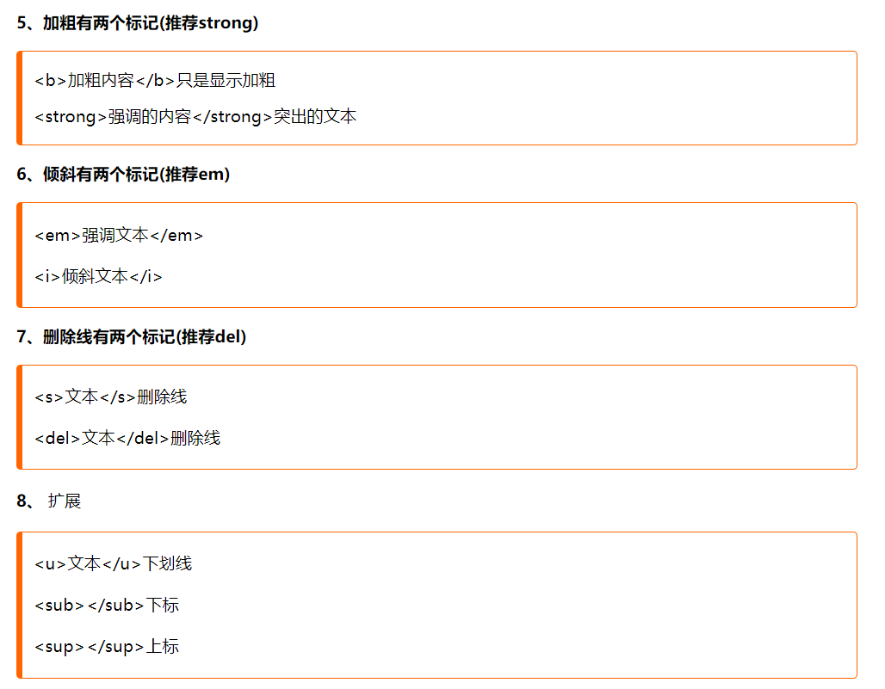
03
2. 常用标签

Slide 9
Thank you
谢谢观看

